Slide 1

104學年第二學期
期初校務會議
報告人：陳貴玲

Slide 2
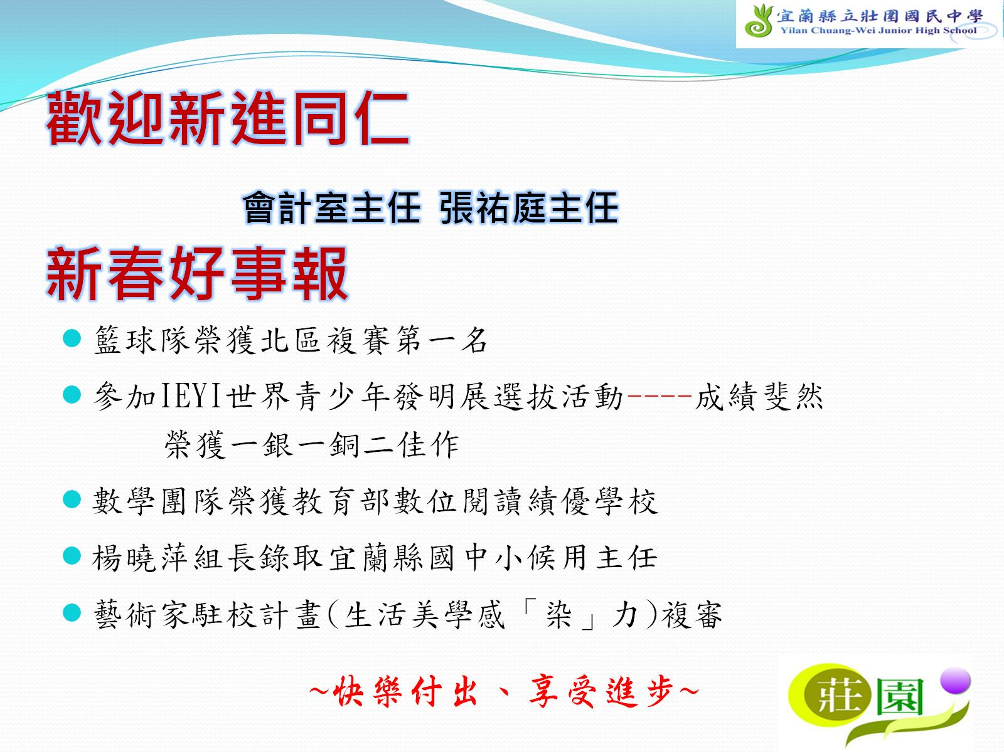
歡迎新進同仁
會計室主任 張祐庭主任
新春好事報

Slide 3
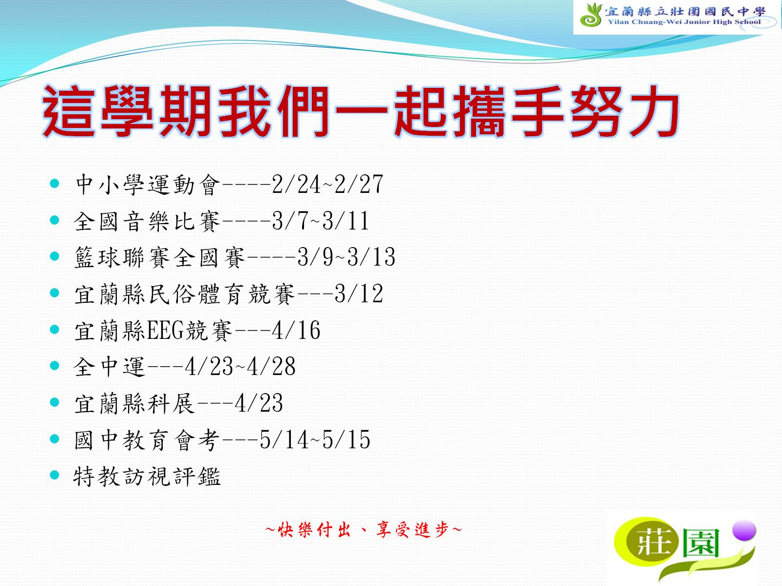
這學期我們一起攜手努力

Slide 4
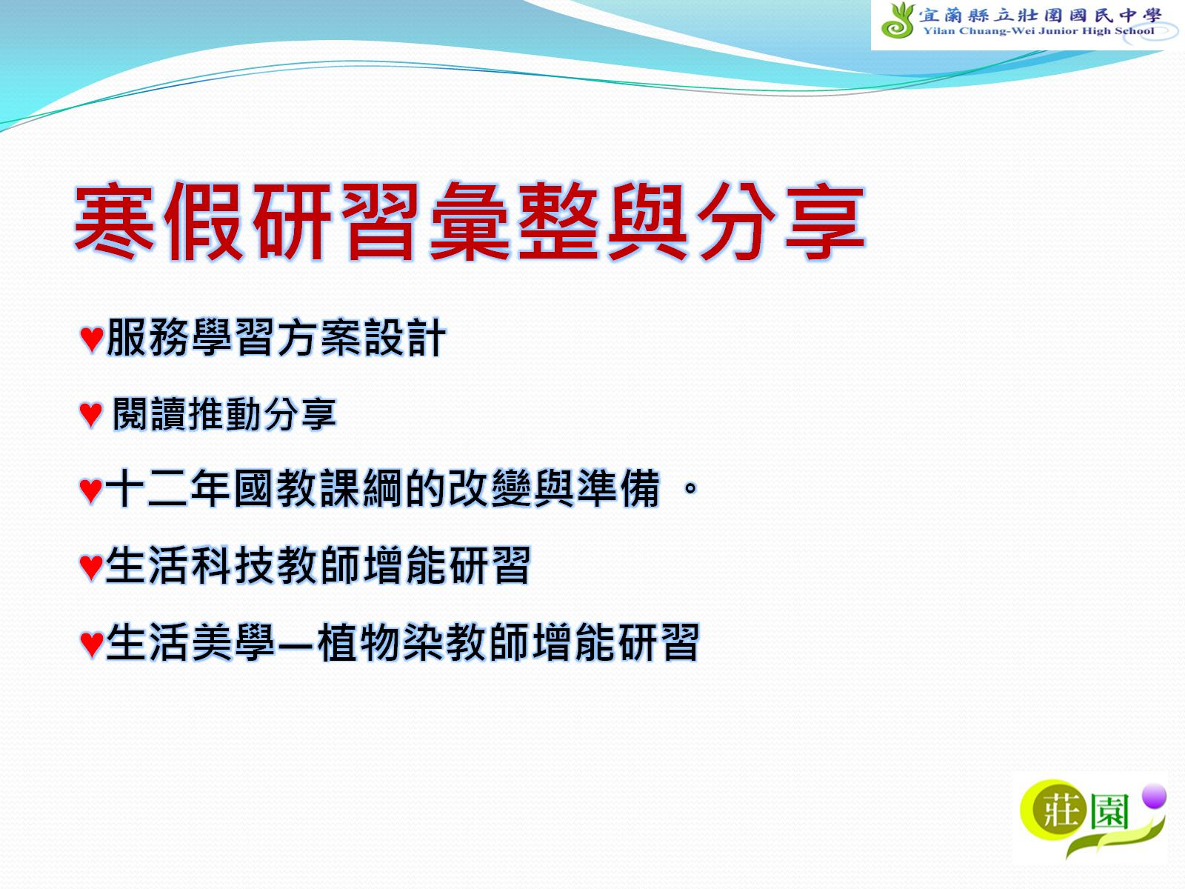
寒假研習彙整與分享
♥服務學習方案設計
♥ 閱讀推動分享
♥十二年國教課綱的改變與準備 。
♥生活科技教師增能研習
♥生活美學—植物染教師增能研習

Slide 5

謝謝大家

